Slide 1
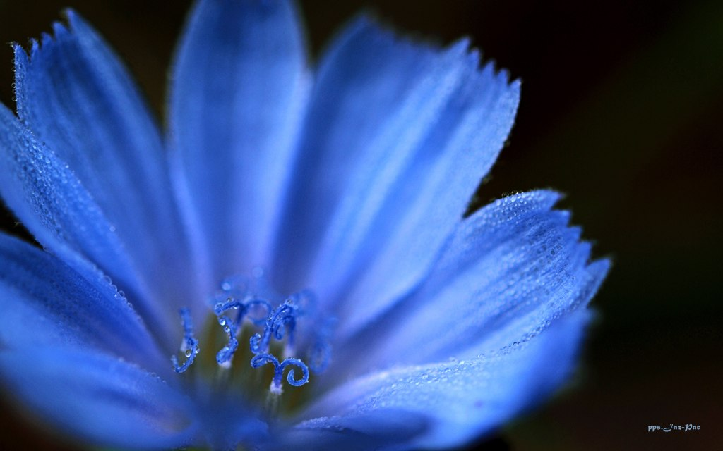



Esta Es Una Creación De Jaz-pac

Slide 2

Condiciones
Al amor sincero no se le impone condiciones. Eso es para los contratos, los pactos y otras relaciones de intereses.
Cada condición que se reclama entre amantes es una fisura. Después crecen grietas quebradas en la desconfianza. Dictar condiciones equivale a mandar, gobernar y dirigir los sentimientos de la persona amada. Quien reclama condiciones no ama, domina y menosprecia a quien las acepta.
Al exigir condiciones todo se fuerza: cada mirada, cada palabra, cada caricia. Entonces se pierde el impulso natural del amor y empieza el miedo. Quien cede a las condiciones renuncia a su libertad y también al amor.
Cuando se declara el amor a una persona no se presenta un listado de exigencias, ni se puede medir ningún compromiso. Cuando se entrega el amor se hace de manera incondicional. Basta solo sentirlo.

Slide 3


Slide 4
Intuición
Si el cálculo matemático y la observación científica nos permiten obtener conclusiones, mejorar nuestra eficacia y preparar respuestas, el ser humano posee otro recurso más difícil de entender y explicar aunque comparta objetivos comunes con las mismísima ciencia: la intuición.
Más de una vez, tras haber echado cuentas, tras haber analizado prácticamente todos los factores de una situación, nos ha surgido el algo me dice… no sé pero no lo veo… y es que la intuición nos señala que hay algún aspecto importante que se ha escapado del exhaustivo análisis.
Porque la intuición no es una cualidad rechazable. Es precisamente nuestro mejor procesador de información, mucho más rápido que el cerebro. Combinando sensaciones y conocimiento considera y evalúa mil veces más datos que cualquier razonamiento, que siempre se somete a reglas y axiomas predefinidos.
Los prejuicios, los temores, la superstición y paradójicamente la razón nos llevan a no tener la intuición en cuenta muchas veces. Y olvidamos que detrás de una decisión intuitiva se encuentra toda nuestra experiencia acumulada. La intuición también merece ser escuchada.

Slide 5
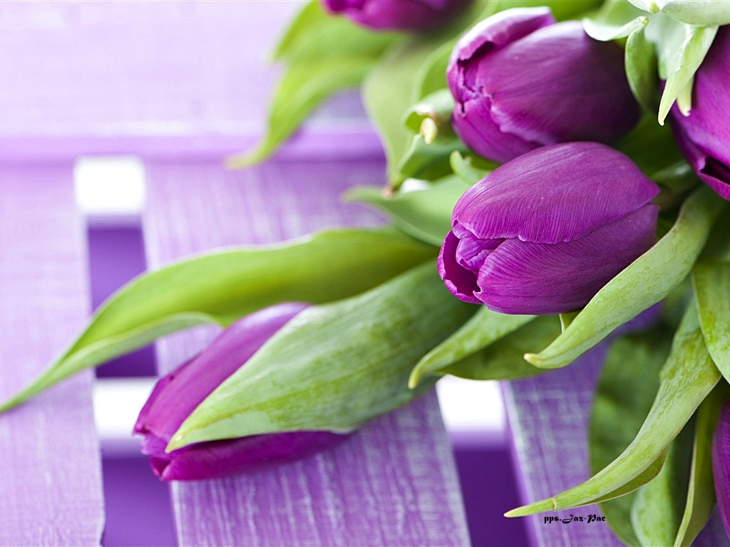

Slide 6
Abrazos
¡Qué amplios son los abrazos! Abrazamos a los compañeros, a los amigos, a los seres queridos, a las personas amadas… con un abrazo envolvemos nuestro mundo, nuestra gente, entre los brazos acogemos y sentimos todo más nuestro.
El niño recibe el primer abrazo de la madre en su primer contacto con la vida. Son abrazos de ternura, de protección… abrazos para aprender a abrazar. Las personas crecen entre abrazos y reconocen su primer amor cuando el calor de los cuerpos se confunde en un abrazo. Y con abrazos nos despedimos cuando no queremos despegarnos de alguien.
Necesarios abrazos para sentir, para compartir afecto y cariño. Abrazos buscados y abrazos entregados. Abrazos deseados y abrazos encontrados. Por encima de las palabras, las miradas, mucho más sinceros que cualquier otro gesto, los abrazos hablan desde nuestra propia alma.

Slide 7
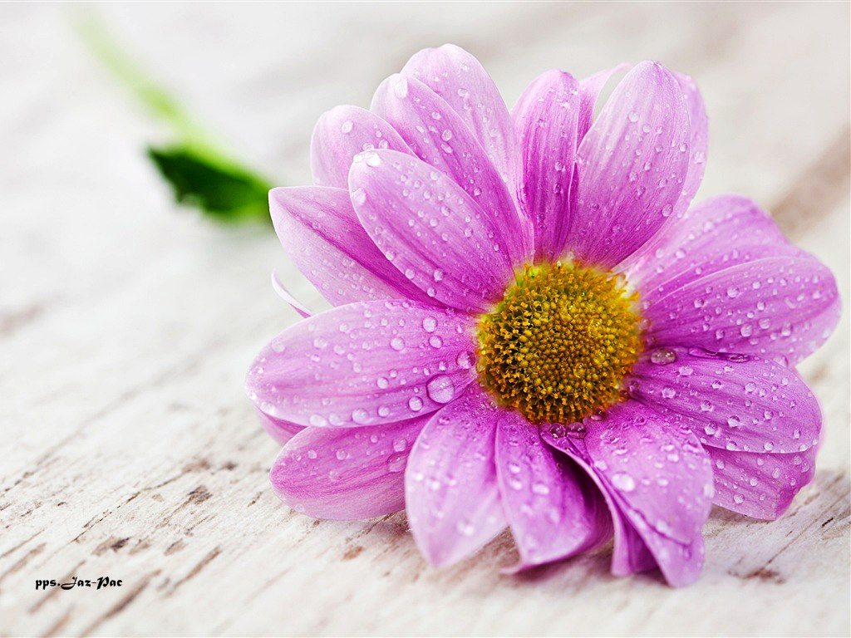

Slide 8
Orgullo
Entre las cualidades más estúpidas que definen al ser humano está el orgullo.
El orgullo constituye el mayor obstáculo a la reflexión y al diálogo. Por desgracia para el ignorante, se utiliza como un eufemismo que le permite confirmar su forma de ser, su postura ideológica y sus principios sin tener que dar más explicaciones.
Pero quien defiende su orgullo se maniata, se esclaviza y sucumbe ante su propio peso. Al fin y al cabo, manifestar el orgullo es un ejemplo de petulancia, soberbia y en muchas ocasiones amago de defectos . Por orgullo no se rectifica, no se reconocen errores… por orgullo se pierden oportunidades.
Hay que reconocerlo, el orgullo es un estorbo, nunca un ideal por el que luchar.

Slide 9


Slide 10
La Vida
La vida es eso: vida. No hace falta más para entenderla.
Religiones, filosofías, grandes pensadores y mejores escritores han tratado de encerrar este concepto entre enunciados, definiciones e incluso obras literarias. Desde un don divino hasta la ilusión, la sombra o la ficción de Calderón.
Nos la dan nada más nacer. Es la única propiedad que nos acompaña inseparable mientras vivimos, pero una vez cumplida, se va, se nos va.
Y la vida se escapa, se nos sigue escapando por momentos. Es más fácil vivir que entender la vida. Es más, quizá saber qué es la vida solo sea un cúmulo de vivencias y por eso, solo cuando la notamos sabemos que estamos vivos.
Tal vez el origen de la vida sea una casualidad y en cambio busquemos sentido a todo lo que nos ocurre en ella. Posiblemente la vida sea tan simple como el breve, muy breve período en que un conjunto de moléculas cobran conciencia propia para más tarde desvanecerse y reintegrarse con el resto de la materia.
Acaso lo más grande de la vida es que con vivirla ya tengamos suficiente.

Slide 11
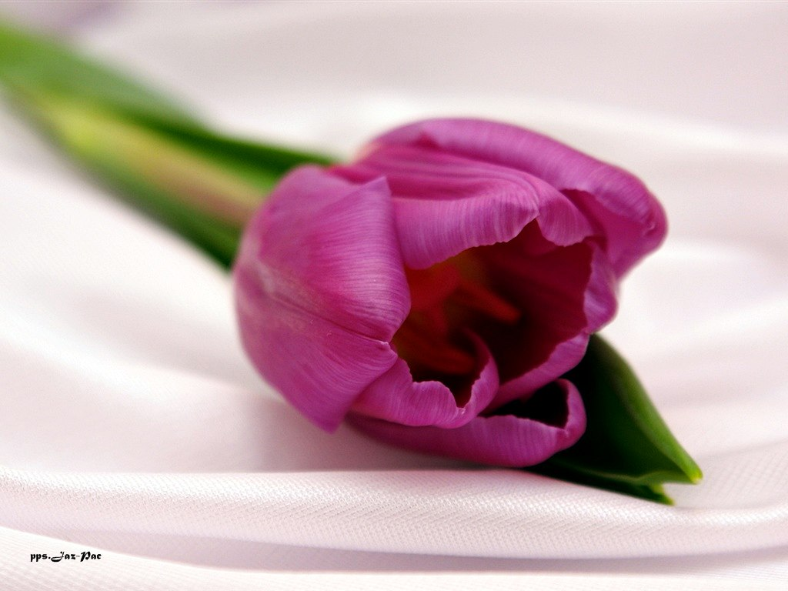

Slide 12
Libertad De Expresión
La libertad de expresión, en su sentido más directo, implica que el mismo derecho que ampara a una persona a expresarse libremente también da pie a otras para que puedan expresar las ideas contrarias. La libertad de expresión se sostiene sobre la reciprocidad. De lo contrario ya entramos en el terreno de la imposición.
Son los credos, las militancias y el sectarismo ortodoxo los principales enemigos de la libertad de expresión. En sus principios se cercena cualquier opción a la heterodoxia ya que la amenaza de la herejía y el anatema sobre el disidente conlleva su exclusión fulminante.
Una sociedad plural ideológicamente debe ser consecuente y aceptar en su seno las libres interpretaciones que se dan a los temas más trascendentes. Es la mejor manera de dar cabida a un análisis sin prejuicios y, por lo tanto, mantener activa una postura progresista.
Que no se confundan líderes, ni cabecillas ni gerifaltes y que nadie legitime como única opción su propia libertad de expresión.

Slide 13


Slide 14
Almas
Se ha podido calcular el peso de la energía vital que se libera en el último instante exacto de la agonía: 21 gramos. Los hay quienes con este dato piensan haber logrado presentar una prueba física de la existencia del alma.
Desde antaño al cuerpo se le reservaban los condicionantes físicos y los instintos, mientras que el alma, además de la eternidad, mostraba la esencia del individuo en su memoria, entendimiento y voluntad.
Esta alma de 21 gramos no convence al escéptico. Es un alma alejada de la neurología que sigue una línea de localización de nuestras actitudes y aptitudes en las diferentes áreas de nuestra masa encefálica.
Con todo, nos reconforta seguir creyendo en ella. Porque sabemos que se puede ver el alma de las personas simplemente mirándole a sus ojos.

Slide 15
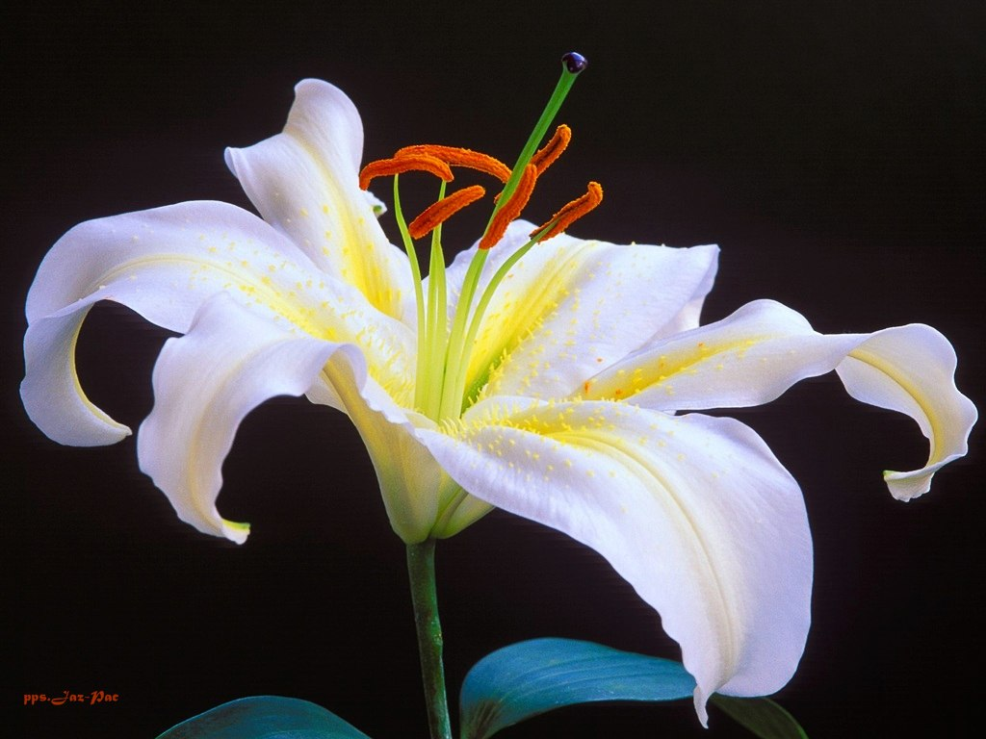

Slide 16
Caza
Matar por deporte.
Se reúnen bien temprano, entran en calor con la lumbre de la hoguera y un buen café, y, después de cargarse con suficiente munición, emprenden con sus perros la búsqueda de sus víctimas.
Cobrar una pieza, así llaman, acto cruel de matar por capricho. Poco importa el dolor y la agonía del animal alcanzado por un disparo impreciso. El cazador celebra su éxito, que no es más que un desprecio a la vida. Y es capaz de competir en compulsiva voracidad con los otros asesinos que le acompañan para ver quién tiñe más veces de sangre la tierra.
Al finalizar la temporada como macabro testimonio de su odio torturan y ahorcan aquellos perros que no respondieron a sus exigencias.
Sin escrúpulos se siguen federando y obteniendo licencias todos los años aprovechándose de una legislación trasnochada que califica este horror como deporte.
Despreciable

Slide 17
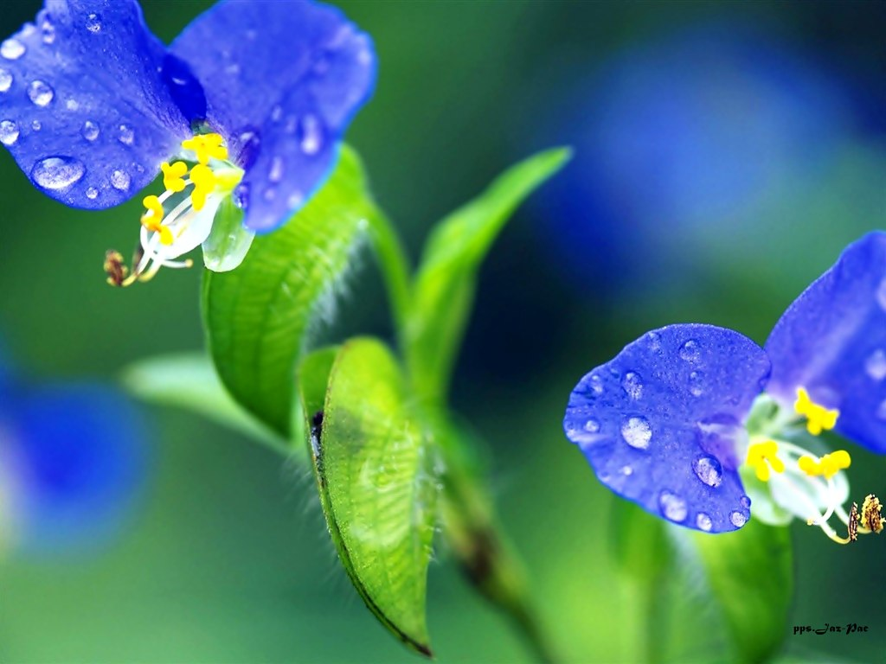

Slide 18
Videntes
Si una persona quiere atormentarse más de lo que sus circunstancias lo hacen, no tiene mejor solución que acudir a los astrólogos, videntes y demás lectores del futuro.
Encontramos numerosos símiles para encuadrar el argumento de nuestras vidas. Una novela, por ejemplo, nos permite convivir con sus personajes e ir desvelando capítulo a capítulo las experiencias que al autor previamente ya ha escrito. De ahí que los finales de estas obras, junto a feliz o trágico, también se pueden calificar como inesperado, sorprendente…
Y si la vida es una auténtica novela… ¿por qué no hacer trampas? Como las del lector impulsivo que no puede contenerse y en un gesto furtivo, lee los últimos párrafos de la obra para saber cómo ha de acabar. Igualmente hay gente que busca a aquellos que dicen poder leer las páginas de la vida en las estrellas, la palma de la mano o los posos de té.
De todas formas solo se puede comprobar el acierto de estos visionarios cuando se cumple lo predicho. Para entonces, ya no vale la pena haberse preocupado tanto por haber tratado de impedir lo inevitable. Y mucho peor será que no se cumpla la predicción, ya que en tal caso, además de estafados por el falso iluminado, se tiene conciencia del alto grado de estupidez alcanzado por haber ido a su consulta.

Slide 19
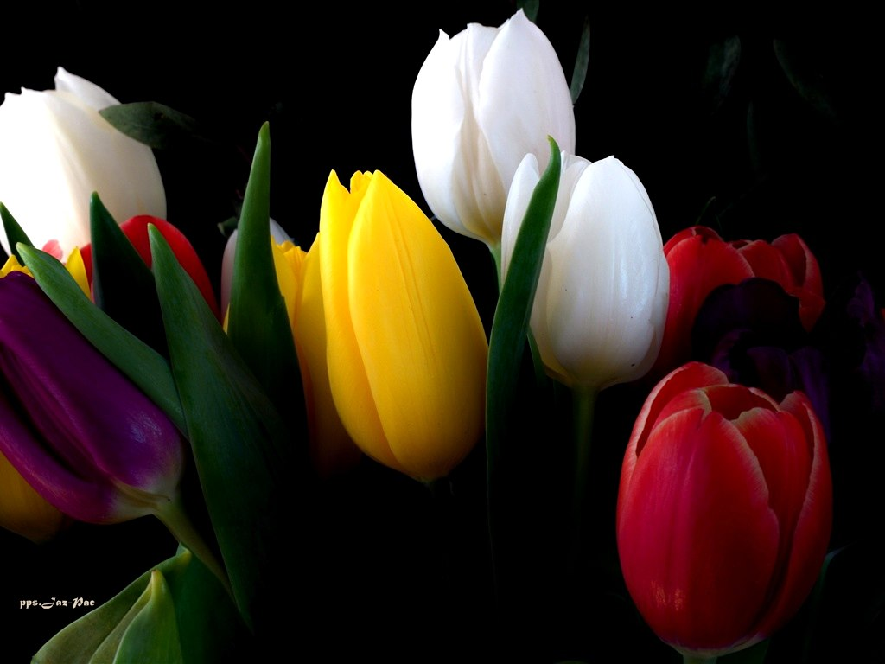

Slide 20
Amar
Si dejamos de lado los arrebatos amorosos, los flechazos y los impulsos más instintivos, amar, lo que se dice amar de verdad, es bastante complicado. No todo el mundo sabe amar y, lo que es peor, no todo el mundo es capaz de valorar hasta qué punto es amado.
Y no me refiero a las técnicas de amar. Basta ojear cualquier catálogo de complementos amorosos para tomar conciencia de las limitadas ofertas que damos o recibimos en esa materia. No. Me refiero a esa relación en que una persona nos ocupa mucho más tiempo del día que el escueto período en el que nos dedicamos al ejercicio físico del amor.
Y si para amar se exige reciprocidad, también hay que exigir independencia. Y así solo cuando las personas confluyen libremente en su búsqueda mutua, sin condiciones, sin prejuicios ni promesas, entonces sí que podemos decir que se aman.
Y así los amantes no se ajustarán a modelos establecidos, ni a pautas de comportamiento ni ningún código impuesto por una sociedad materialista y desconfiada. Porque amar procede de la conjunción más íntima que puede surgir entre dos personas totalmente libres.

Slide 21

Textos: José del Olmo
Jazmín – Francisco del Olmo

Slide 22




Accede a la sección que desees desde aquí:
PPS Exclusivos
Dedicatorias | Fechas Especiales | Graciosos | Historia y arte | Lugares | Musicales
Naturaleza y Ciencias | Política | Reflexión | Religiosos | Románticos | Salud
Si deseas recibir pps periódicamente en tu correo electrónico subscríbete aquí:

